Slide 1


브로큰 베이 교구 한인 천주교회
KOREAN CATHOLIC COMMUNITY BROKEN BAY
2026년 7월 12일
연중 제15주일

Slide 2

미사전
묵주기도

Slide 3

환희의 신비
1단 마리아께서 예수님을
잉태하심을 묵상합시다
2단 마리아께서 엘리사벳을
찾아보심을 묵상합시다
3단 마리아께서 예수님을
낳으심을 묵상합시다
4단 마리아께서 예수님을 성전에
바치심을 묵상합시다
5단 마리아께서 잃으셨던 예수님을
성전에서 찾으심을 묵상합시다
가톨릭 기도서 © 한국천주교중앙협의회

Slide 4

빛의 신비
1단 예수님께서 세례받으심을
묵상합시다
2단 예수님께서 카나에서 첫 기적을
행하심을 묵상합시다
3단 예수님께서 하느님 나라를
선포하심을 묵상합시다
4단 예수님께서 거룩하게
변모하심을 묵상합시다
5단 예수님께서 성체성사를
세우심을 묵상합시다
가톨릭 기도서 © 한국천주교중앙협의회

Slide 5

1단 예수님께서 우리를 위하여
피땀 흘리심을 묵상합시다
2단 예수님께서 우리를 위하여
매맞으심을 묵상합시다
3단 예수님께서 우리를 위하여
가시관 쓰심을 묵상합시다
4단 예수님께서 우리를 위하여
십자가 지심을 묵상합시다
5단 예수님께서 우리를 위하여 십자가에 못박혀 돌아가심을 묵상합시다
고통의 신비
가톨릭 기도서 © 한국천주교중앙협의회

Slide 6

영광의 신비
1단 예수님께서 부활하심을
묵상합시다
2단 예수님께서 승천하심을
묵상합시다
3단 예수님께서 성령을
보내심을 묵상합시다
4단 예수님께서 마리아를 하늘에
불러올리심을 묵상합시다
5단 예수님께서 마리아께 천상
모후의 관을 씌우심을 묵상합시다
가톨릭 기도서 © 한국천주교중앙협의회

Slide 7
성모 찬송
○ 모후이시며 사랑이 넘친 어머니,
우리의 생명, 기쁨, 희망이시여,
● 당신 우러러 하와의 그 자손들이
눈물을 흘리며 부르짖나이다.
슬픔의 골짜기에서.
○ 우리들의 보호자 성모님,
불쌍한 저희를
인자로운 눈으로 굽어보소서.
가톨릭 기도서 © 한국천주교중앙협의회

Slide 8
성모 찬송
● 귀양살이 끝날 때에
당신의 아들 우리 주 예수님 뵙게 하소서. 너그러우시고 자애로우시며
오! 아름다우신 동정 마리아님.
○ 천주의 성모님, 저희를 위하여 빌어 주시어
● 그리스도께서 약속하신
영원한 생명을 얻게 하소서.
가톨릭 기도서 © 한국천주교중앙협의회

Slide 9
성모 찬송
† 기도합시다
하느님, 외아드님께서 삶과 죽음과 부활로
저희에게 영원한 구원을 마련해 주셨나이다. 복되신 동정 마리아와 함께
이 신비를 묵상하며 묵주 기도를 바치오니
저희가 그 가르침을 따라
영원한 생명을 얻게 하소서.
우리 주 그리스도를 통하여 비나이다.
◎ 아 멘.
가톨릭 기도서 © 한국천주교중앙협의회

Slide 10


Slide 11

미사가 시작되오니
핸드폰 설정을
확인하시기 바랍니다

Slide 13
예수 성심께 천하 만민을 바치는 기도
○ 지극히 어지신 구세주 예수님,
주님 앞에 꿇어 경배하오니
저희를 굽어살피소서.
● 저희는 이미 주님의 백성이오니
언제나 주님과 함께 살아가기를 바라나이다.
주님과 하나 되고자
오늘 저희를 주님의 성심께 봉헌하나이다.

Slide 14
○ 주님을 일찍이 알아 모시지 못한 사람도 많고
주님을 알고도 주님의 계명을 저버리고
주님을 떠난 사람도 많사오니.
● 지극히 인자하신 예수님,
이런 사람들도 다 불쌍히 여기시어
주님의 성심께 이끌어 들이소서.

Slide 15
○ 주님께서는 목자이시니
주님을 떠나지 않은 사람들을 보살피시고
이미 주님을 떠난 사람들은
다시 아버지 집으로 돌아오게 하시어
굶어 죽는 일이 없게 하소서.
● 옹졸한 고집에 사로잡힌 사람들이나
불목하여 갈린 사람들도 부르시어
저희가 모두 같은 신앙을 고백하며
한 우리에서 한 목자 밑에 살게 하소서.

Slide 16
○ 주님, 거룩한 교회를 평화의 깃발로 세우시고
모든 나라에 참된 평화를 주시어
온 세상 어디서나 입을 모아
저희를 구원하신 거룩하신 성심께
영원히 찬미와 영광과 흠숭을 드리게 하소서.
◎ 아 멘
○ 예수 성심,
● 이 세상에 주님의 나라를 세우소서.

Slide 18
입당송
◎ 저는 의로움으로 당신 얼굴 뵈옵고, 당신 영광 드러날 때 흡족하리이다.
전례문 © 한국천주교중앙협의회

Slide 20
입 당
329

Slide 21
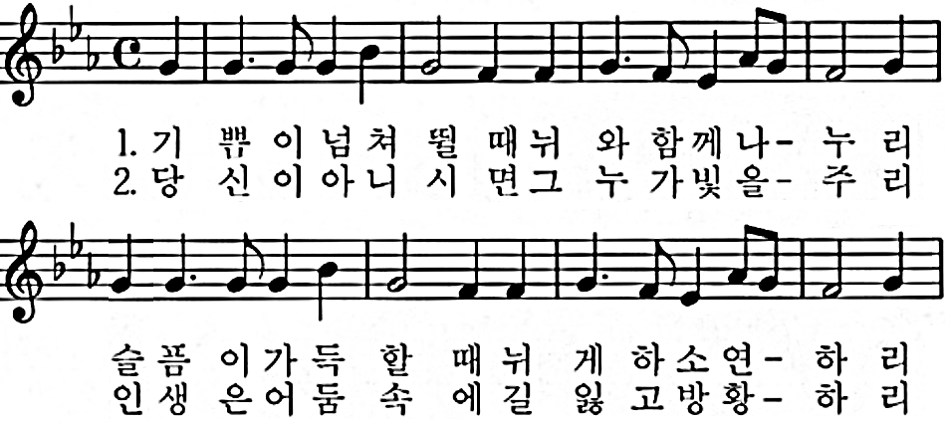
입당 329 미사 시작
가톨릭 성가 © 한국천주교중앙협의회

Slide 22
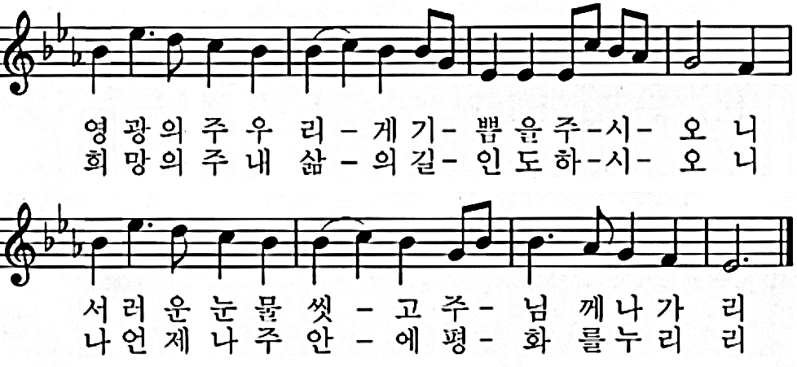
입당 329 미사 시작
가톨릭 성가 © 한국천주교중앙협의회

Slide 23
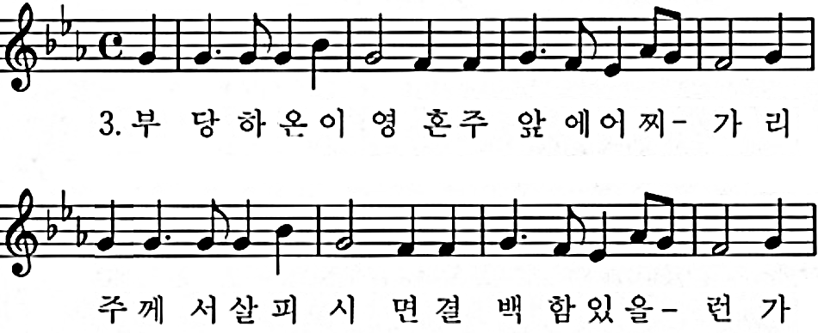
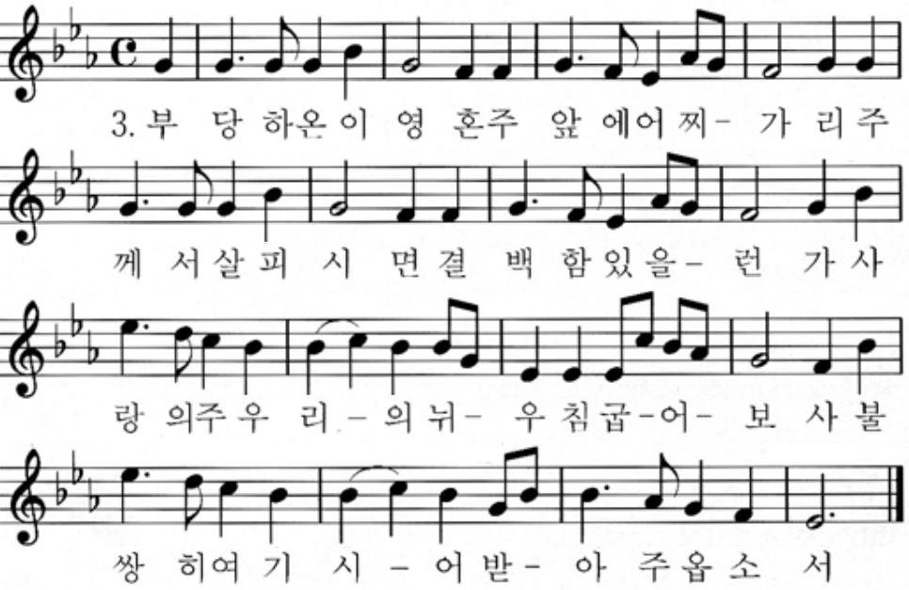
입당 329 미사 시작
가톨릭 성가 © 한국천주교중앙협의회

Slide 24
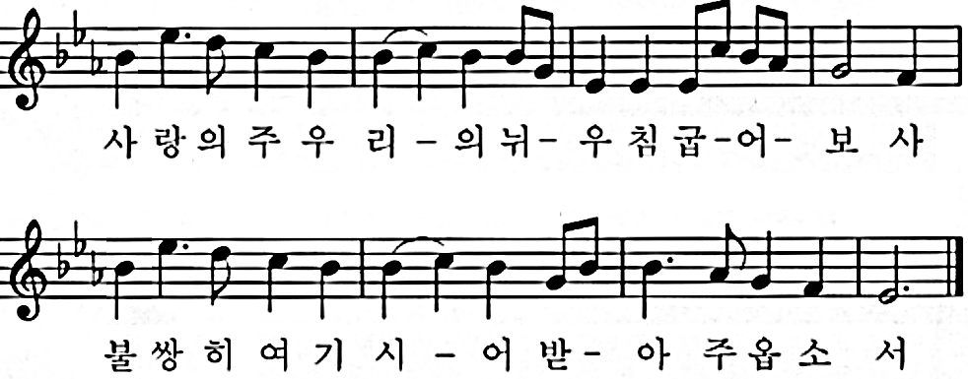
입당 329 미사 시작
가톨릭 성가 © 한국천주교중앙협의회

Slide 26
† 성부와 성자와 성령의 이름으로
◎ 아멘
† 주님께서 여러분과 함께
◎ 또한 사제의 영과 함께
전례문 © 한국천주교중앙협의회

Slide 28

Greeting

Slide 30
† 전능하신 하느님과
형제들에게 고백하오니
생각과 말과 행위로 죄를 많이 지었으며
자주 의무를 소홀히 하였나이다
<가슴을 치며> 제 탓이요, 제 탓이요, 저의 큰 탓이옵니다
그러므로 간절히 바라오니
평생 동정이신 성모 마리아와
모든 천사와 성인과 형제들은
저를 위하여 하느님께 빌어주소서
PENITENTIAL RITE
전례문 © 한국천주교중앙협의회

Slide 32

자비송
Kyrie
주 님 자비를 자 비를 베푸 소 서
주님 자비를 자 비를 베푸소 서
그리스도님 자비를 자 비를 베푸 소 ~ 서
가톨릭 성가 © 한국천주교중앙협의회

Slide 33

자비송
Kyrie
그리스도님 자비를 자 비를 베푸 소 서
주 님 자비를 자 비를 베푸 소 서
주 님 자비를 자 비를 베푸소 서
가톨릭 성가 © 한국천주교중앙협의회

Slide 35

대영광송 326
Gloria
하 늘 높 은 데 서 는 하 느 님 께 영 광
땅에서는 주님께서 사랑하시 는 사 람 들 에게
가톨릭 성가 © 한국천주교중앙협의회

Slide 36

대영광송 326
Gloria
평 화 주 하느님 하늘의 임 금 님
전 능하신 아버지 하 느 님
가톨릭 성가 © 한국천주교중앙협의회

Slide 37

대영광송 326
Gloria
주님을 기 리 나이다 찬미하 나 이 다
주님을 흠숭 하 나이다 찬양 하 나 이 다
가톨릭 성가 © 한국천주교중앙협의회

Slide 38

대영광송 326
Gloria
주 님 영 광 크 시 오 니 감 사 하 나 이 다
외 아 들 주 예 ~ 수 그리 ~ ~ 스도 님
가톨릭 성가 © 한국천주교중앙협의회

Slide 39

대영광송 326
Gloria
주 하 느 님 성 부 의 아 드 님 하 느
님 의 어 ~ ~ ~ ~ ~ ~ ~ 린 양
가톨릭 성가 © 한국천주교중앙협의회

Slide 40

대영광송 326
Gloria
세 상의 죄 를 없 애 시 는 주 님 저희에게
자 비를 베푸소 서 세 상의 죄 를 없
가톨릭 성가 © 한국천주교중앙협의회

Slide 41

대영광송 326
Gloria
애 시는 주 님 저희의 기 도를 들어주소 서
성 부 오 른 편 에 앉 아 계 신 ~ 주 님
가톨릭 성가 © 한국천주교중앙협의회

Slide 42

대영광송 326
Gloria
저 희 에 게 자 비 를 베 푸 소 서
홀 로 거 룩 ~ 하 시 ~ 고 홀 로
가톨릭 성가 © 한국천주교중앙협의회

Slide 43

대영광송 326
Gloria
주 님 ~ 이 시 ~ 며 홀 로 높 으 신
예 수 그리스도님 성 령 과 함 ~ 께
가톨릭 성가 © 한국천주교중앙협의회

Slide 44

대영광송 326
Gloria
아버지 하 느 님~ 의 영 광 안 에
계 시 ~ 나 이~ 다 아 멘
가톨릭 성가 © 한국천주교중앙협의회

Slide 46
제 1 독서
이사야서의 말씀입니다.
The Liturgy of the Word
First Reading
전례문 © 한국천주교중앙협의회

Slide 47
주님께서 이렇게 말씀하신다.
10 “비와 눈은 하늘에서 내려와 그리로 돌아가지 않고 오히려 땅을 적시어 기름지게 하고 싹이 돋아나게 하여 씨 뿌리는 사람에게 씨앗을 주고, 먹는 이에게 양식을 준다.
11 이처럼 내 입에서 나가는 나의 말도 나에게 헛되이 돌아오지 않고 반드시 내가 뜻하는 바를 이루며 내가 내린 사명을 완수하고야 만다.”
전례문 © 한국천주교중앙협의회

Slide 48
주님의 말씀입니다.
◎ 하느님, 감사합니다.
전례문 © 한국천주교중앙협의회

Slide 50
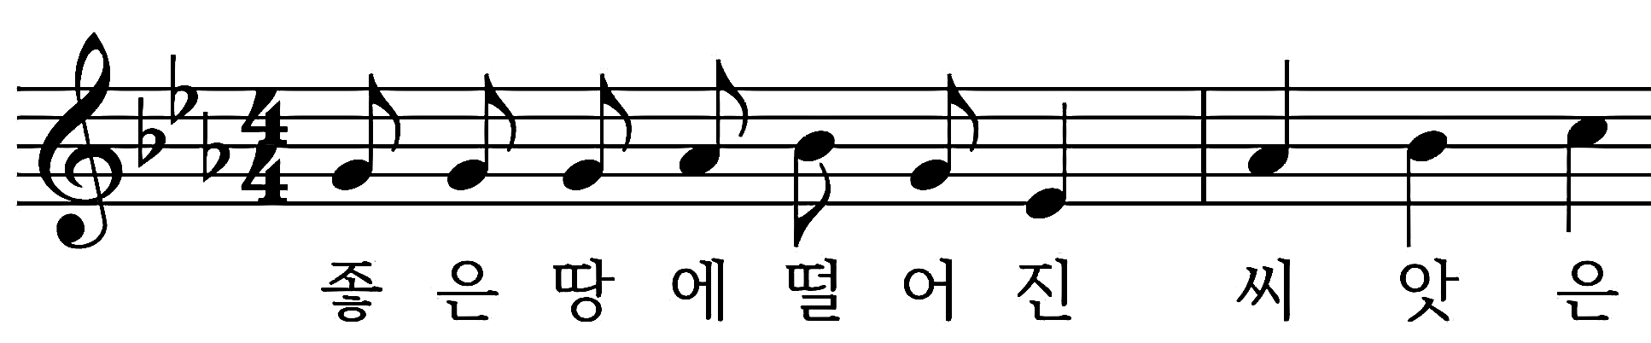
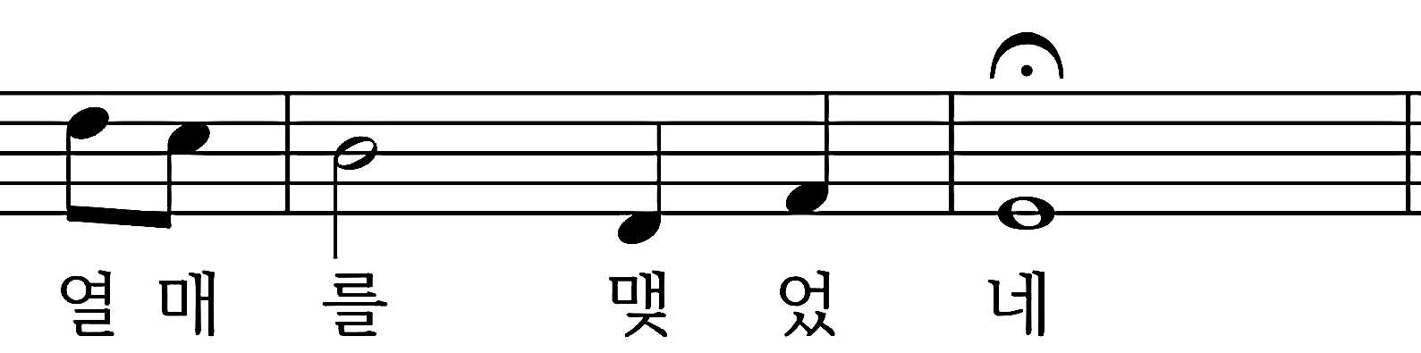
화 답 송 시편 65(64)
Responsorial Psalm
전례문 © 한국천주교중앙협의회, 출처: 박원주 <화답송과 시편의 노래> 2022

Slide 51
화 답 송 시편 65(64)
Responsorial Psalm
○ 하느님은 이 땅에 찾아오시어, 넘치는 물로 풍요롭게 하시나이다. 하느님의 강은 물로 가득하고, 당신은 곡식을 영글게 하시나이다. ◎
전례문 © 한국천주교중앙협의회, 출처: 박원주 <화답송과 시편의 노래> 2022

Slide 52
화 답 송 시편 65(64)
Responsorial Psalm
전례문 © 한국천주교중앙협의회, 출처: 박원주 <화답송과 시편의 노래> 2022

Slide 53
화 답 송 시편 65(64)
Responsorial Psalm
○ 정녕 당신이 장만해 주시나이다. 고랑에 물 대시고 이랑을 고르시며, 비를 내려 부드럽게 하시어, 새싹들에게 복을 내리시나이다. ◎
전례문 © 한국천주교중앙협의회, 출처: 박원주 <화답송과 시편의 노래> 2022

Slide 54
화 답 송 시편 65(64)
Responsorial Psalm
전례문 © 한국천주교중앙협의회, 출처: 박원주 <화답송과 시편의 노래> 2022

Slide 55
화 답 송 시편 65(64)
Responsorial Psalm
○ 한 해를 은혜로 풍요롭게 하시니, 당신이 가시는 길마다 기름진 땅이 되나이다. 사막의 풀밭에도 윤기가 흐르고, 언덕들도 기쁨의 띠를 두르나이다. ◎
전례문 © 한국천주교중앙협의회, 출처: 박원주 <화답송과 시편의 노래> 2022

Slide 56
화 답 송 시편 65(64)
Responsorial Psalm
전례문 © 한국천주교중앙협의회, 출처: 박원주 <화답송과 시편의 노래> 2022

Slide 57
화 답 송 시편 65(64)
Responsorial Psalm
○ 목장들은 양 떼로 뒤덮이고, 골짜기에는 곡식이 가득 쌓여, 환성을 올리며 노래하나이다. ◎
전례문 © 한국천주교중앙협의회, 출처: 박원주 <화답송과 시편의 노래> 2022

Slide 58
화 답 송 시편 65(64)
Responsorial Psalm
전례문 © 한국천주교중앙협의회, 출처: 박원주 <화답송과 시편의 노래> 2022

Slide 60
제 2 독서
사도 바오로의 로마서 말씀입니다.
The Liturgy of the Word
Second Reading
전례문 © 한국천주교중앙협의회

Slide 61
형제 여러분, 18 장차 우리에게 계시될 영광에 견주면, 지금 이 시대에 우리가 겪는 고난은 아무것도 아니라고 생각합니다.
19 사실 피조물은 하느님의 자녀들이 나타나기를 간절히 기다리고 있습니다.
20 피조물이 허무의 지배 아래 든 것은 자의가 아니라 그렇게 하신 분의 뜻이었습니다. 그러나 그것은 희망을 간직하고 있습니다.
21 피조물도 멸망의 종살이에서 해방되어,
전례문 © 한국천주교중앙협의회

Slide 62
하느님의 자녀들이 누리는 영광의 자유를 얻을 것입니다.
22 우리는 모든 피조물이 지금까지 다 함께 탄식하며 진통을 겪고 있음을 알고 있습니다.
23 그러나 피조물만이 아니라 성령을 첫 선물로 받은 우리 자신도 하느님의 자녀가 되기를, 우리의 몸이 속량되기를 기다리며 속으로 탄식하고 있습니다.
전례문 © 한국천주교중앙협의회

Slide 63
주님의 말씀입니다.
◎ 하느님, 감사합니다.
전례문 © 한국천주교중앙협의회

Slide 65
복음 환호송
ALLELUIA
◎ 알렐루야.
○ 씨앗은 하느님의 말씀, 씨 뿌리는 이는 그리스도이시니 그분을 찾는 사람은 모두 영원히 살리라.
◎ 알렐루야.
전례문 © 한국천주교중앙협의회

Slide 67
복 음
GOSPEL
주님께서 여러분과 함께
또한 사제의 영과 함께
마태오가 전한 거룩한 복음입니다.
주님 영광 받으소서
전례문 © 한국천주교중앙협의회

Slide 68
1 그날 예수님께서는 집에서 나와 호숫가에 앉으셨다.
2 그러자 많은 군중이 모여들어, 예수님께서는 배에 올라앉으시고 군중은 물가에 그대로 서 있었다.
3 예수님께서 그들에게 많은 것을 비유로 말씀해 주셨다. “자, 씨 뿌리는 사람이 씨를 뿌리러 나갔다.
4 그가 씨를 뿌리는데 어떤 것들은 길에 떨어져
전례문 © 한국천주교중앙협의회

Slide 69
새들이 와서 먹어 버렸다.
5 어떤 것들은 흙이 많지 않은 돌밭에 떨어졌다. 흙이 깊지 않아 싹은 곧 돋아났지만, 6 해가 솟아오르자 타고 말았다. 뿌리가 없어서 말라 버린 것이다.
7 또 어떤 것들은 가시덤불 속에 떨어졌는데, 가시덤불이 자라면서 숨을 막아 버렸다.
8 그러나 어떤 것들은 좋은 땅에 떨어져 열매를 맺었는데, 어떤 것은 백 배, 어떤 것은 예순
전례문 © 한국천주교중앙협의회

Slide 70
배, 어떤 것은 서른 배가 되었다.
9 귀 있는 사람은 들어라.”
10 제자들이 예수님께 다가와, “왜 저 사람들에게 비유로 말씀하십니까?” 하고 물었다.
11 예수님께서 그들에게 대답하셨다. “너희에게는 하늘 나라의 신비를 아는 것이 허락되었지만, 저 사람들에게는 허락되지 않았다.
12 사실 가진 자는 더 받아 넉넉해지고, 가진 것이 없는 자는 가진 것마저 빼앗길 것이다.
전례문 © 한국천주교중앙협의회

Slide 71
13 내가 저 사람들에게 비유로 말하는 이유는 저들이 보아도 보지 못하고 들어도 듣지 못하고 깨닫지 못하기 때문이다.
14 이렇게 하여 이사야의 예언이 저 사람들에게 이루어지는 것이다. ‘너희는 듣고 또 들어도 깨닫지 못하고 보고 또 보아도 알아보지 못하리라.
15 저 백성이 마음은 무디고 귀로는 제대로 듣지 못하며 눈은 감았기 때문이다. 이는 그들이 눈으로 보고 귀로 듣고 마음으로 깨닫고서는 돌아와 내가
전례문 © 한국천주교중앙협의회

Slide 72
그들을 고쳐 주는 일이 없게 하려는 것이다.’
16 그러나 너희의 눈은 볼 수 있으니 행복하고, 너희의 귀는 들을 수 있으니 행복하다.
17 내가 진실로 너희에게 말한다. 많은 예언자와 의인이 너희가 보는 것을 보고자 갈망하였지만 보지 못하였고, 너희가 듣는 것을 듣고자 갈망하였지만 듣지 못하였다.
18 그러니 너희는 씨 뿌리는 사람의 비유를 새겨들어라.
전례문 © 한국천주교중앙협의회

Slide 73
19 누구든지 하늘 나라에 관한 말을 듣고 깨닫지 못하면, 악한 자가 와서 그 마음에 뿌려진 것을 빼앗아 간다. 길에 뿌려진 씨는 바로 그러한 사람이다.
20 돌밭에 뿌려진 씨는 이러한 사람이다. 그는 말씀을 들으면 곧 기쁘게 받는다.
21 그러나 그 사람 안에 뿌리가 없어서 오래가지 못한다. 그래서 말씀 때문에 환난이나 박해가 일어나면 그는 곧 걸려 넘어지고 만다.
전례문 © 한국천주교중앙협의회

Slide 74
22 가시덤불 속에 뿌려진 씨는 이러한 사람이다. 그는 말씀을 듣기는 하지만, 세상 걱정과 재물의 유혹이 그 말씀의 숨을 막아 버려 열매를 맺지 못한다.
23 좋은 땅에 뿌려진 씨는 이러한 사람이다. 그는 말씀을 듣고 깨닫는다. 그런 사람은 열매를 맺는데, 어떤 사람은 백 배, 어떤 사람은 예순 배, 어떤 사람은 서른 배를 낸다.”
전례문 © 한국천주교중앙협의회

Slide 75
주님의 말씀입니다.
◎ 그리스도님, 찬미합니다.
전례문 © 한국천주교중앙협의회

Slide 77
니케아신경
PROFESSION OF FAITH
† 한 분이신 하느님을
저는 믿나이다, 전능하신 아버지
하늘과 땅과 유형무형한 만물의 창조주를 믿나이다.
또한 한 분이신 주 예수 그리스도, 하느님의 외아들
영원으로부터 성부에게서 나신 분을 믿나이다.
하느님에게서 나신 하느님, 빛에서 나신 빛
참 하느님에게서 나신 참 하느님으로서,
가톨릭 기도서 © 한국천주교중앙협의회

Slide 78
니케아신경
PROFESSION OF FAITH
창조되지 않고 나시어
성부와 한 본체로서 만물을 창조하셨음을 믿나이다.
성자께서는 저희 인간을 위하여, 저희 구원을 위하여
하늘에서 내려오셨음을 믿나이다.
(고개를 숙이며)
또한 성령으로 인하여 동정 마리아에게서
육신을 취하시어 사람이 되셨음을 믿나이다.
가톨릭 기도서 © 한국천주교중앙협의회

Slide 79
니케아신경
PROFESSION OF FAITH
본시오 빌라도 통치 아래서 저희를 위하여
십자가에 못박혀 수난하고 묻히셨으며
성서 말씀대로 사흗날에 부활하시어
하늘에 올라 성부 오른편에 앉아계심을 믿나이다.
그분께서는 산 이와 죽은 이를 심판하러
영광 속에 다시 오시리니
그분의 나라는 끝이 없으리이다.
또한 주님이시며 생명을 주시는 성령을 믿나이다.
가톨릭 기도서 © 한국천주교중앙협의회

Slide 80
니케아신경
PROFESSION OF FAITH
성령께서는 성부와 성자에게서 발하시고
성부와 성자와 더불어 영광과 흠숭을 받으시며
예언자들을 통하여 말씀하셨나이다.
하나이고 거룩하고 보편되며
사도로부터 이어오는 교회를 믿나이다.
죄를 씻는 유일한 세례를 믿으며
죽은 이들의 부활과 내세의 삶을 기다리나이다.
아 멘
가톨릭 기도서 © 한국천주교중앙협의회

Slide 82

보편 지향 기도 응답 370
주 님 저 희 기 도 를 들 어 주 소 서
가톨릭 성가 © 한국천주교중앙협의회

Slide 84
봉 헌
221

Slide 85
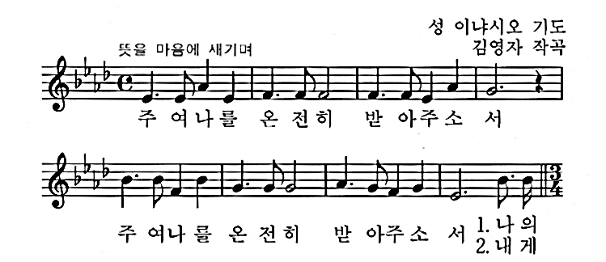
봉헌 221 받아주소서

Slide 86
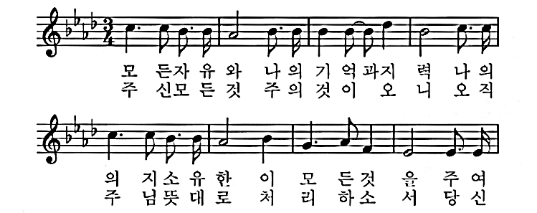
봉헌 221 받아주소서

Slide 87
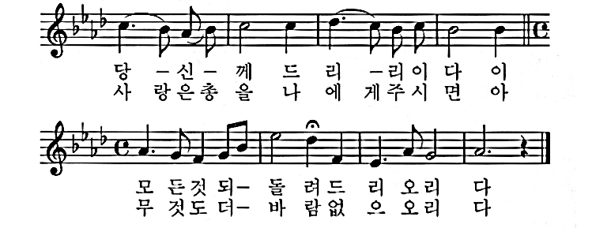
봉헌 221 받아주소서

Slide 89
사제의 손으로 바치는 이 제사가
주님의 이름에는 찬미와 영광이 되고
저희와 온 교회에는 도움이 되게 하소서
전례문 © 한국천주교중앙협의회

Slide 91
† 주님께서 여러분과 함께
또한 사제의 영과 함께
† 마음을 드높이!
주님께 올립니다
† 우리 주 하느님께 감사합시다
마땅하고 옳은 일입니다
전례문 © 한국천주교중앙협의회

Slide 93

거룩하시도다 327
거룩하시 도~다 거룩하시 도~다 거 룩
하시도~다 온 ~ 누 ~ 리 의 주 하느 님
가톨릭 성가 © 한국천주교중앙협의회

Slide 94

거룩하시도다 327
하늘과 땅 에 가득찬 그 영 광 높 은 데 서
호 산 나 주님의 이름으로 오 시는 분 ~
가톨릭 성가 © 한국천주교중앙협의회

Slide 95

거룩하시도다 327
찬미받 으 소 서 높 은 데 서 호 산 나
가톨릭 성가 © 한국천주교중앙협의회

Slide 97

† 신앙의 신비여!
주 님 께 서 오 실 때 까 지
주 님의 죽 음 을 죽 음 을 전 하 며
부 활 을 선 포 하 나 이 다
가톨릭 성가 © 한국천주교중앙협의회

Slide 99
† 그리스도를 통하여, 그리스도와 함께,
그리스도 안에서 성령으로 하나 되어,
전능하신 천주 성부 모든 영예와 영광을
영원히 받으소서.
전례문 © 한국천주교중앙협의회

Slide 100

아멘 378
아 멘 아 멘 아 ~ ~ ~ 멘
가톨릭 성가 © 한국천주교중앙협의회

Slide 102

주님의 기도 387
하 늘 에 계 신 우 리 아 버 지
아 버 지 의 이 름 이 거 룩 히 빛 나 시 며
가톨릭 성가 © 한국천주교중앙협의회

Slide 103

주님의 기도 387
아버지의 나 라가 오 시 며 아버지의 뜻 이
하 늘 에서 와 같 이 땅에서도 이 루어 지 소 서
가톨릭 성가 © 한국천주교중앙협의회

Slide 104

주님의 기도 387
오 늘저 희 에 게 일용할 양식을 주시고 저 희에 게
잘 못 한 이를 저 희가 용 서 하 오 니 저 희 죄 를
가톨릭 성가 © 한국천주교중앙협의회

Slide 105

주님의 기도 387
용 서 하 시 고 저 희 를 유 혹에 빠 지 지
않 게 하 시 고 악 에서 저 희 구 하 소 서
가톨릭 성가 © 한국천주교중앙협의회

Slide 107
† 주님, 저희를 모든 악에서 구하시고 한평생 평화롭게 하소서. 주님의 자비로 저희를 언제나 죄에서 구원
하시고 모든 시련에서 보호하시어 복된 희망을 품고
구세주 예수 그리스도의 재림을 기다리게 하소서.
전례문 © 한국천주교중앙협의회

Slide 108

주님께 나라와 권능과 389
주 님 께 나 라 와 권 능 과
영 광 이 영 원 히 있 나 이 다
가톨릭 성가 © 한국천주교중앙협의회

Slide 110
† 주님의 평화가 항상 여러분과 함께
또한 사제의 영과 함께
전례문 © 한국천주교중앙협의회

Slide 112


Slide 114

하느님의 어린양 328
하 느 님 의 어 린 양 세 상의 죄 를 없 애
시 는 ~ 주 님 자비를 자비를 베푸소 서(반복)
가톨릭 성가 © 한국천주교중앙협의회

Slide 115

하느님의 어린양 328
하 느 님 의 어 린 양 세 상의 죄 를 없 애
시 는 ~ 주 님 평화를 평 화를 주 소 서
가톨릭 성가 © 한국천주교중앙협의회

Slide 117
영성체
RECEPTION OF COMMUNION
주님, 제 안에 주님을 모시기에
합당치 않사오나 한 말씀만 하소서
제 영혼이 곧 나으리다
전례문 © 한국천주교중앙협의회

Slide 119
영성체송
COMMUNION ANTIPHON
주님 제단 곁에 참새도 집을 짓고, 제비도 둥지를 틀어 거기에 새끼를 치나이다. 만군의 주님, 저의 임금님, 저의 하느님! 행복하옵니다, 당신 집에 사는 이들! 그들은 영원토록 당신을 찬양하리이다.
전례문 © 한국천주교중앙협의회

Slide 121
성 체
156

Slide 122
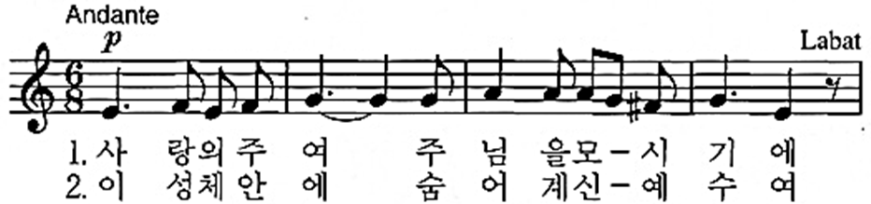
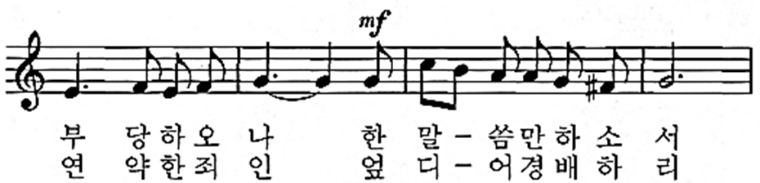
성체 156 한 말씀만 하소서

Slide 123
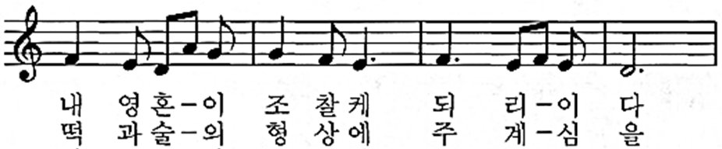
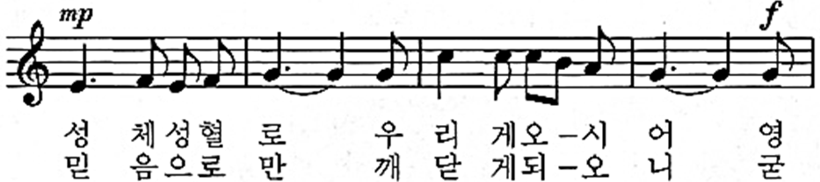
성체 156 한 말씀만 하소서

Slide 124
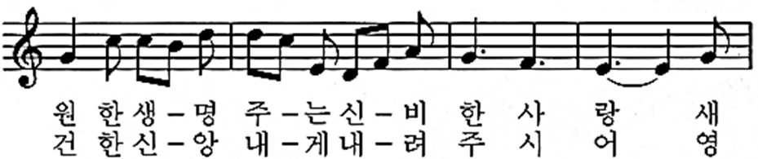
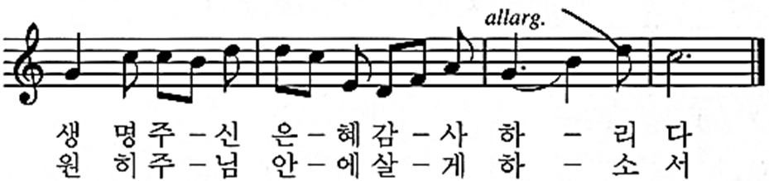
성체 156 한 말씀만 하소서

Slide 125
성체 156 한 말씀만 하소서

Slide 126
성체 156 한 말씀만 하소서

Slide 127
성체 156 한 말씀만 하소서

Slide 129
2차 봉헌
221

Slide 130
2차 봉헌 221 받아주소서

Slide 131
2차 봉헌 221 받아주소서

Slide 132
2차 봉헌 221 받아주소서

Slide 134
† 주님께서 여러분과 함께
◎ 또한 사제의 영과 함께
† 전능하신 천주 성부와 ✜ 성자와 성령께서는 여기 모인 모든 이에게 강복하소서.
◎ 아멘
전례문 © 한국천주교중앙협의회

Slide 135
파 견
† 미사가 끝났으니 가서 복음을 전합시다.
◎ 하느님, 감사합니다.
전례문 © 한국천주교중앙협의회

Slide 137
파 견
25

Slide 138
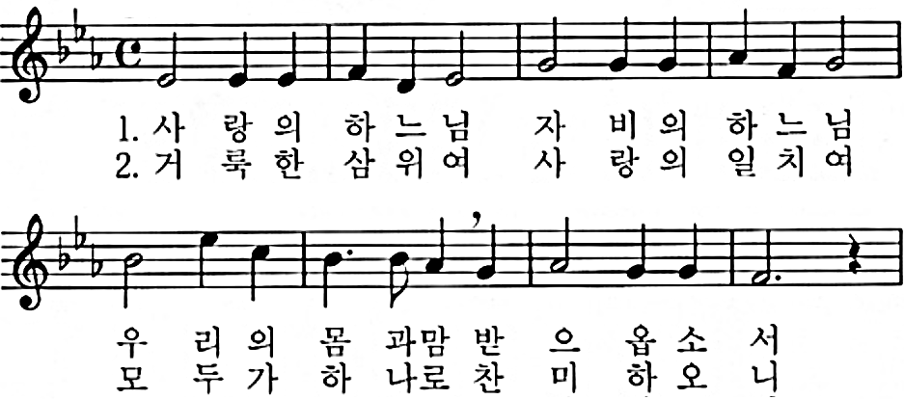
파견 25 사랑의 하느님
가톨릭 성가 © 한국천주교중앙협의회

Slide 139
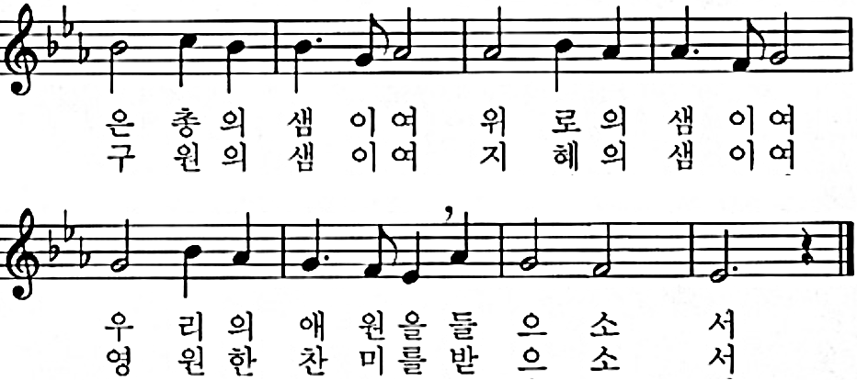
파견 25 사랑의 하느님
가톨릭 성가 © 한국천주교중앙협의회

Slide 140
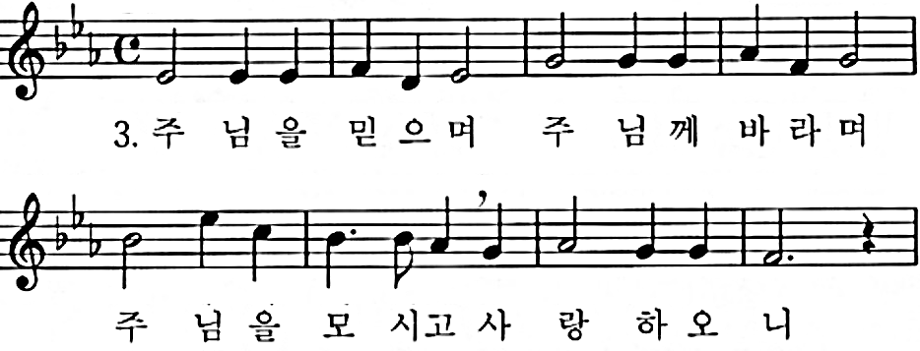
파견 25 사랑의 하느님
가톨릭 성가 © 한국천주교중앙협의회

Slide 141
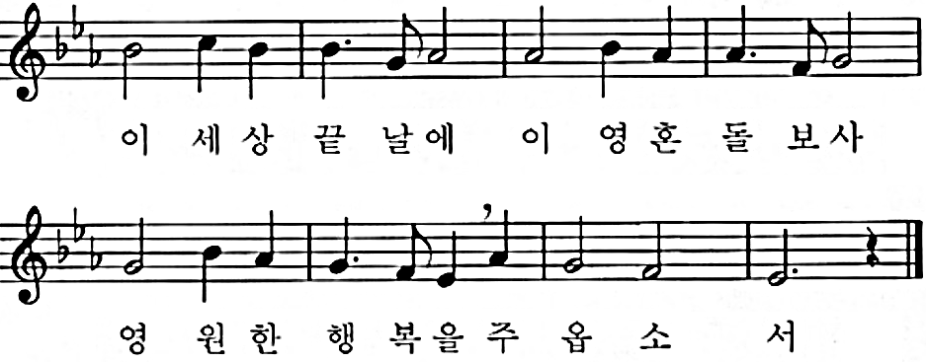
파견 25 사랑의 하느님
가톨릭 성가 © 한국천주교중앙협의회

Slide 143
삼종 기도
○ 주님의 천사가 마리아께 아뢰니
● 성령으로 잉태하셨나이다.
(성모송)
○ 주님의 종이오니
● 그대로 제게 이루어지소서!
(성모송)
(성모송)
은총이 가득하신 마리아님, 기뻐하소서!
주님께서 함께 계시니
여인 중에 복되시며 태중의 아들 예수님 또한 복되시나이다.
천주의 성모 마리아님, 이제와 저희 죽을 때에 저희 죄인을 위하여 빌어주소서. 아멘.
가톨릭 기도서 © 한국천주교중앙협의회

Slide 144
삼종 기도
(고개를 숙이며)
○ 이에 말씀이 사람이 되시어
● 저희 가운데 계시나이다.
(성모송)
○ 천주의 성모님,
저희를 위하여 빌어주시어
● 그리스도께서 약속하신
영원한 생명을 얻게 하소서.
(성모송)
은총이 가득하신 마리아님, 기뻐하소서!
주님께서 함께 계시니
여인 중에 복되시며 태중의 아들 예수님 또한 복되시나이다.
천주의 성모 마리아님, 이제와 저희 죽을 때에 저희 죄인을 위하여 빌어주소서. 아멘.
가톨릭 기도서 © 한국천주교중앙협의회

Slide 145
† 기도합시다
하느님, 천사의 아룀으로
성자께서 사람이 되심을 알았으니
성자의 수난과 십자가로
부활의 영광에 이르는 은총을
저희에게 내려주소서.
우리 주 그리스도를 통하여 비나이다.
◎ 아 멘
가톨릭 기도서 © 한국천주교중앙협의회

Slide 147
미사가 끝났으니
안녕히 돌아가십시오

